Slide 1

Comment aider les parents dans le projet tennistique de leur enfant?
Formation continue AFT
Novembre 2018
Notes:
Remerciements:
Réorganisation…désignation chef secteur
FWB
Aides passées et futures dans projet ambitieux
Chargés de cours et Brigitte
Plan:
Comprendre le fonctionnement des formations des cadres en FWB
Fondements et objectifs de la réforme
Recommandations de la FWB
Traduction des recommandations par l’AFT. ..Modifications et nouveautés

Slide 2

LA FORMATION CONTINUE
Processus de développement de compétences

Slide 3
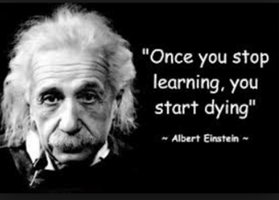

LA FORMATION CONTINUE
Avantages
Evolution du jeu et de la société Vs mise à jour
Progresser dans son métier
Développer des compétences
Faire évoluer son club
Rencontrer, échanger
Proximité & contact DS

Slide 4

LA FORMATION CONTINUE
Règles
10 crédits 730 jours
Possibilités :
  Calendrier AFT
    Formation continue
    Formation Initiale
  Hors AFT
Suivi
  Site internet

Slide 5



BRAIN STORMING « BALLE »
Quelles sont les caractéristiques d’un parent (lambda pas de différence comp vs loisir)?
Grand groupe unique
Répondre puis envoyer la balle à qui on veut.
3 secondes pour répondre
6 minutes
Formateur prend une photo

Slide 6
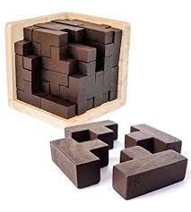
CASSE TETE 3D
COMMUNIQUER AVEC LES PARENTS (lambda pas de différence comp vs loisir)?)
1. POURQUOI | 2. COMMENT | 3. QUAND
3 x 2 groupes de X participants
2 gr remplissent une colonne qui leur est attribuée / regrouper / 2 x 5 minutes
Regrouper 2 gr. pour compléter 2 colonnes et enrichir
  1 – 2 / 1 – 3 / 2 – 3
Regrouper 3 gr. Pour compléter 3 colonnes et enrichir
  1 – 2 – 3 / 1 – 2 – 3
  Coller les tableaux au mur + photo
  Si temps, faire une synthèse sous forme de comparaison des 2 tableaux
40 minutes

Slide 7
Pourquoi communiquer avec les parents ?
Nous avons souvent entendu qu’il fallait cantonner les parents des joueurs de tennis au rôle de chauffeur.
Certains entraîneurs ou responsables sportifs de clubs partent du principe que les parents ne devraient pas participer, pas intervenir, rester à l’extérieur du champ sportif pour ne pas gêner ou parasiter le travail des techniciens…
Il leur a même parfois été interdit d’être présent sur certaines compétitions officielles importantes… Et pourtant, et pourtant… L’expérience m’a montré que leur rôle est souvent déterminant !
Nous savons tous que, très souvent, la motivation de nos jeunes nait ou se puise dans le regard admiratif de ceux qu’ils aiment.
Ce regard doit donc accompagner , évoluer mais jouer toute sa puissance dans les forces intérieures des apprentis champions. Donc les parents seront les 1ers supporters de leurs enfants mais….

Slide 8
Comment communiquer avec les parents ?
Réunion club spécifique:
  pour expliquer la philosophie du club et de l’école
Informations papier :
  prospectus cours; stages; compétitions officielles et non officielles; activités extra tennis
Site web club/école de tennis:
  cours; stages; compétitions officielles et non officielles; activités extra tennis
Par mail
Contacts avec les parents:
  lors des cours; lors des compétitions; lors des activités clubs

Slide 9
Quand communiquer avec les parents ?
Avant la saison des cours d’hiver
  Philosophie et organisation des cours, stages
Avant la saison d’été
  Programme compétitions, stages d’été
  Interclubs

Slide 10
Contenu et structure de la communication
Notes:
Remerciements:
Réorganisation…désignation chef secteur
FWB
Aides passées et futures dans projet ambitieux
Chargés de cours et Brigitte
Plan:
Comprendre le fonctionnement des formations des cadres en FWB
Fondements et objectifs de la réforme
Recommandations de la FWB
Traduction des recommandations par l’AFT. ..Modifications et nouveautés

Slide 11
1-2
Quelle est la structure d’un diaporama d’une réunion d’information pour le loisir?
Pas souvent utilisé alors que très important!!
Présenter le diaporama « Parents » Mon Tennis (20 min.)
Analyser par 1 (pdt présentation) -2 (20 min)
Synthèse sur flipchart (5min.)
45 minutes

Slide 12
Jeu Interactif (SP)
Création d’un contenu d’un diaporama
pour les parents de compétiteurs
Différences ?? Similitudes??
X groupes de 4 participants travail en gr.
Formateur donne les dossiers vierges
40 minutes

Slide 13
Paramètres d’une création d’un diaporama
Couverture avec sujet de la réunion
Philosophie
  Générale du club
  Sportive de l’école
  Du projet présenté
Objectifs du programme
Programme pédagogique (contenu)
Outils utilisés
  Planification / calendrier
  D’évaluation / identification
  …
Outils de communication
…

Slide 14
Parents difficiles
Notes:
Remerciements:
Réorganisation…désignation chef secteur
FWB
Aides passées et futures dans projet ambitieux
Chargés de cours et Brigitte
Plan:
Comprendre le fonctionnement des formations des cadres en FWB
Fondements et objectifs de la réforme
Recommandations de la FWB
Traduction des recommandations par l’AFT. ..Modifications et nouveautés

Slide 15
RONDE DES TABLEAUX ‘’T’’
1 PARENT DIFFICILE C’EST QUOI? | COMMENT AGIR OU REAGIR?
45 minutes
4 groupes de X participants
4 rotations (2 pour colonne 1 et 2 pour colonnes 2)
4 x 8minutes
+ Synthèse + photo

Slide 16
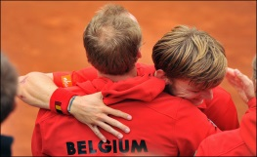
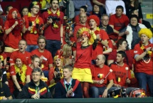
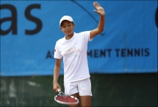
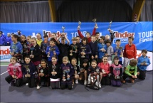
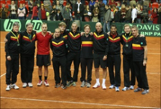
Moyens
PLAISIR - SERIEUX
Respect
Volonté
Courage
Sincérité
Humilité
Contrôle de soi
FAMILLE
Parents, votre rôle est fondamental, alors soyez prêt à occuper votre espace pleinement, chacun avec son histoire, mais aussi en construisant ,dès le début de l’aventure, l’expérience et l’expertise nécessaire
FAIR-PLAY
CONVIVIALITE
ESPRIT D’EQUIPE

Slide 17
